Slide 1
Тема:
Практические советы для путешественников
Выполнил:
Гармаев Максим Владимирович
Мастер столярно-плотничных и паркетных работ
студент 1 курса профессия

Slide 2
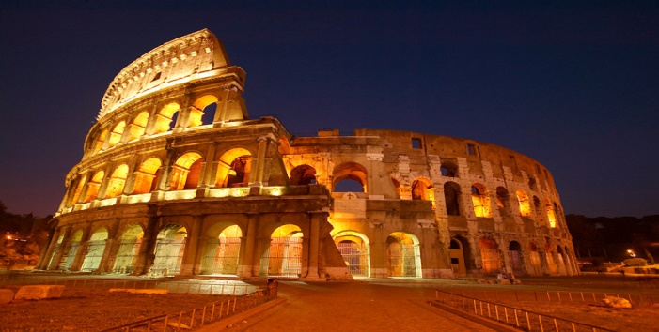
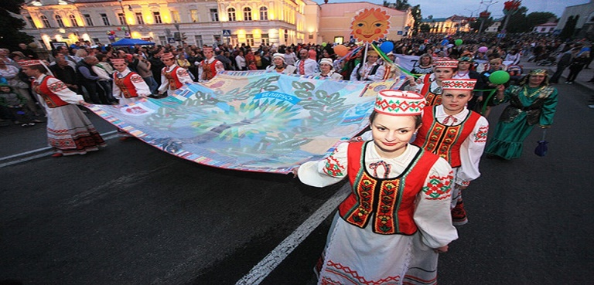
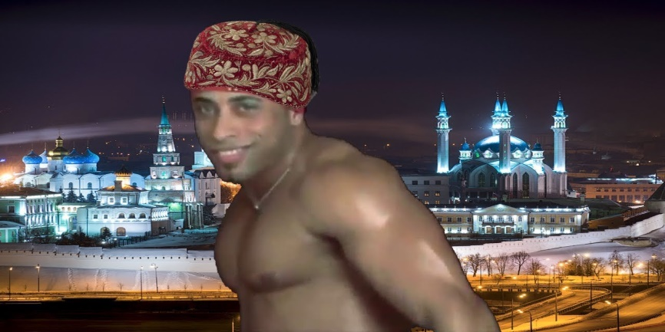
Уважение к культуре и традициям других народов
1.Купите хороший путеводитель. Там вы найдете всю необходимую информацию о стране, которую вы собираетесь посетить: о местных законах, обычаях и традициях.
2.Возьмите с собой разговорник и старайтесь говорить на местном языке.
3.Уважайте местные обычаи и дресс-код. Думайте, что вы одеваете, и подходит ли это случаю. Если у вас возникли проблемы с выбором одежды, посоветуйтесь со своим туроператором или гидом.
4.Всегда спрашивайте разрешения у человека, прежде чем сфотографироваться с ним, уважайте его решение. В некоторых культурах неприемлемо даже предлагать женщине сфотографироваться с ней.

Slide 3
Безопасность
1.Заботьтесь о своей безопасности, принимайте меры предосторожности.
2.Будьте бдительны при обнаружении бесхозного багажа в публичных местах.
3.Избегайте посещения политических демонстраций и прочих собраний.
4.Избегайте ночных прогулок по неосвещенным улицам
5.Храните ценные вещи и деньги в отеле или в других безопасных местах
6.Ознакомьтесь со СМИ, чтобы быть в курсе религиозной и политической ситуации в стране

Slide 4
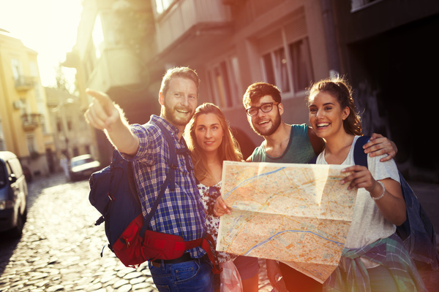
Закон
1.Изучите местные законы и обычаи
 | 2.Помните, что вы должны подчиняться тем законам, которые действуют в этой стране.
 | 3.Следите за сроком действия визы. Вы можете продлить ее в специальных учреждениях, в противном случае вы можете быть заключены под стражу или оштрафованы.

Slide 5
Наркотики
1.Не связывайтесь с наркотиками
2.Соблюдайте местные законы. Наказание за границей всегда более суровые, и включают в себя большие штрафы, заключение под стражу на длительные сроки, содержание в суровых условиях.
3.Никогда не переносите пакеты или свертки через таможню по просьбе других людей
4.Никогда не садитесь в чужую машину во время прохождения таможни или пересечения границы - выходите и идите пешком.
5.Тщательно упаковывайте свой багаж и не оставляйте его без присмотра.
6.Если вы путешествуете на машине, никогда не одалживайте ее никому.

Slide 6
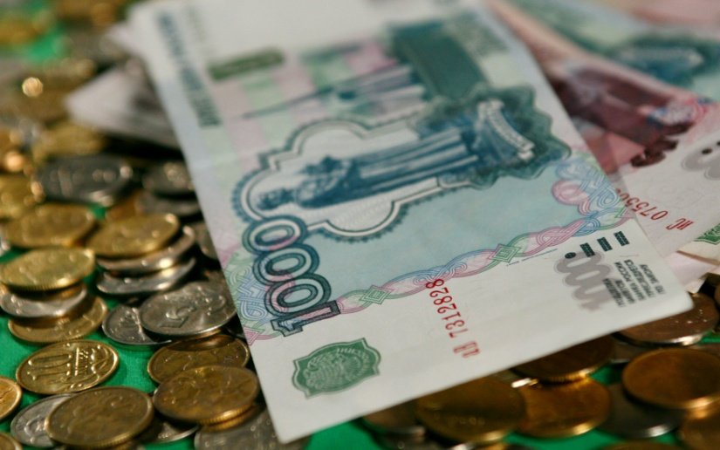
Деньги
1.Используйте пояс для хранения денег или внутренний карман. Если вам необходимо перенести большую сумму денег, попросите друга или партнера перенести часть ваших денег.
2.Разменивайте деньги в банках или у легальных валютных дилеров. Обмен денег у людей, не имеющих официального разрешения, приводит к риску получения фальшивых купюр и аресту.
3.Храните квитанции об обмене валюты, тем самым вы можете доказать, что получили местную валюту законным путем.

Slide 7
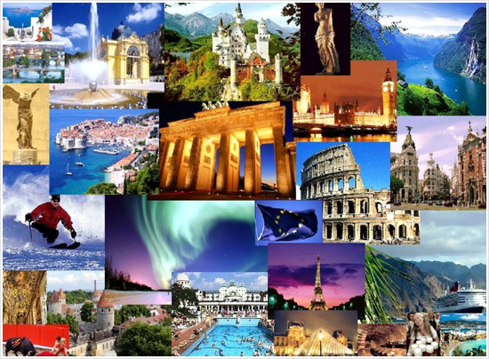
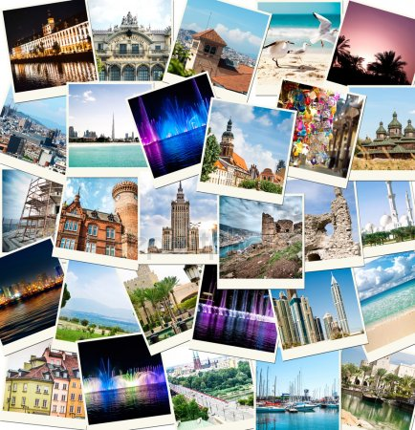

Slide 8
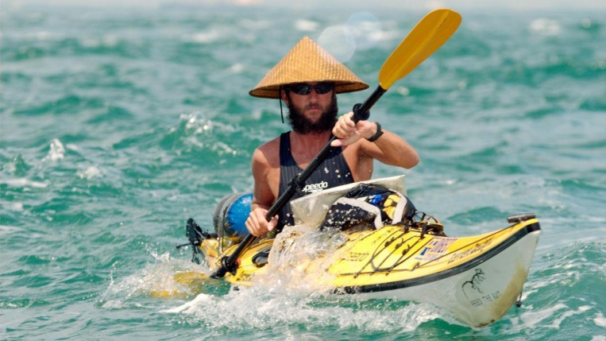
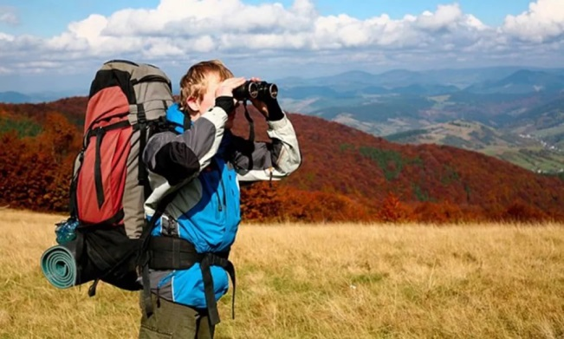
Информация для путешествующих в одиночку
1.Путешествие в одиночку, по природе, опасно, но в то же время полезно. Огромное количество людей каждый год путешествует в одиночку.
2.Если раньше вы никогда не путешествовали одни, ваши страхи вполне оправданы. Каждый из нас всю жизнь старается не бояться, находясь в воображаемой «оболочке безопасности». Решение в том, чтобы растянуть эту «оболочку». Продолжайте ее растягивать до тех пор, пока она совсем не исчезнет, и ничто не будет отделять вас от вашего мира.
3.Имейте при себе адрес и телефон посольства. Обращайтесь туда за помощью или советом.

Slide 9
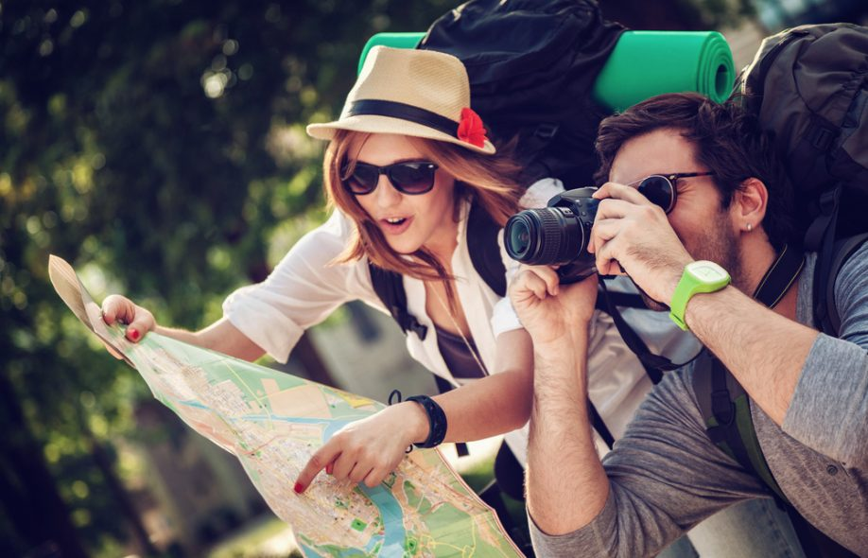
1.Составьте предварительный маршрут, оставьте копию маршрута родным и друзьям. Звоните домой, отправляйте электронные сообщения, сообщайте новости.
2.Не выражайте свою принадлежность к какой-либо национальности, не носите запонки или одежду, содержащую национальную символику.
3.Задумайтесь, стоит ли кому-нибудь сообщать о том, что вы путешествуете в одиночку. Конечно, вы можете довериться новым знакомым и поделиться с ними этой информацией, но если у вас возникают сомнения, лучше не делайте этого: скажите, что путешествуете с друзьями или с туристической группой.

Slide 10
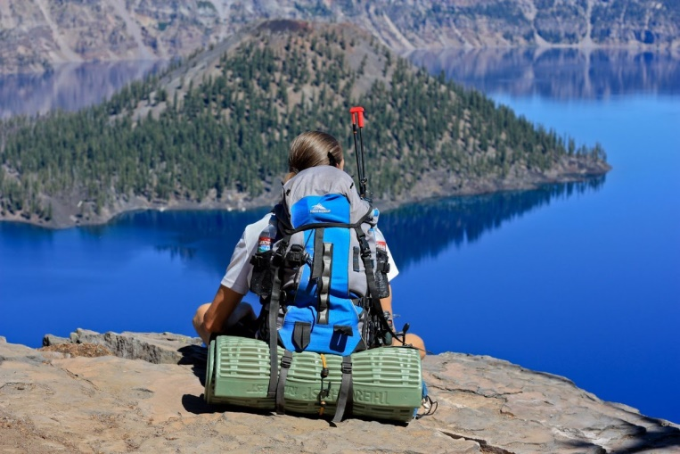
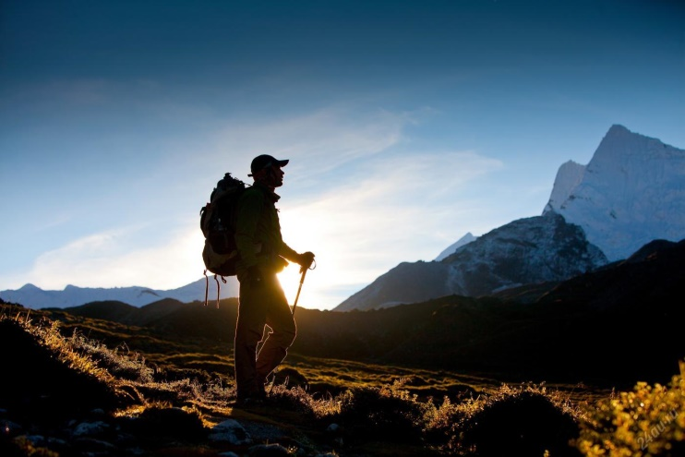
1.Прежде чем пойти куда-нибудь с новым знакомым узнайте о нем как можно больше – возьмите у него визитную карточку, узнайте номер телефона. Оставьте его номер членам своей туристической группы, работнику отеля, либо оставите визитную карточку у себя в номере. Ваша интуиция может подсказать, что этот человек не опасен, но следует быть предусмотрительным.
2.Не злоупотребляйте алкоголем, чтобы не потерять бдительность. Чтобы вам не подмешали наркотики, следите за своим бокалом и никогда не оставляйте его без присмотра.
3.Во время прогулок будьте бдительны, естественны и не витайте в облаках.

Slide 11
